Slide 1
树上问题的序列化
重庆市育才中学 李畅

Slide 2
回顾
此前的学习中，我们已经学会了使用线段树来对序列进行快速维护。一切满足结合律的运算都可以使用线段树加速。
不过众所周知，数据结构不只有线性的，树/仙人掌/图都是常见的非线性数据结构。
仙人掌的维护超出了考纲要求，图的维护无法加速。因此，OI中主要都是针对树的维护。

Slide 3
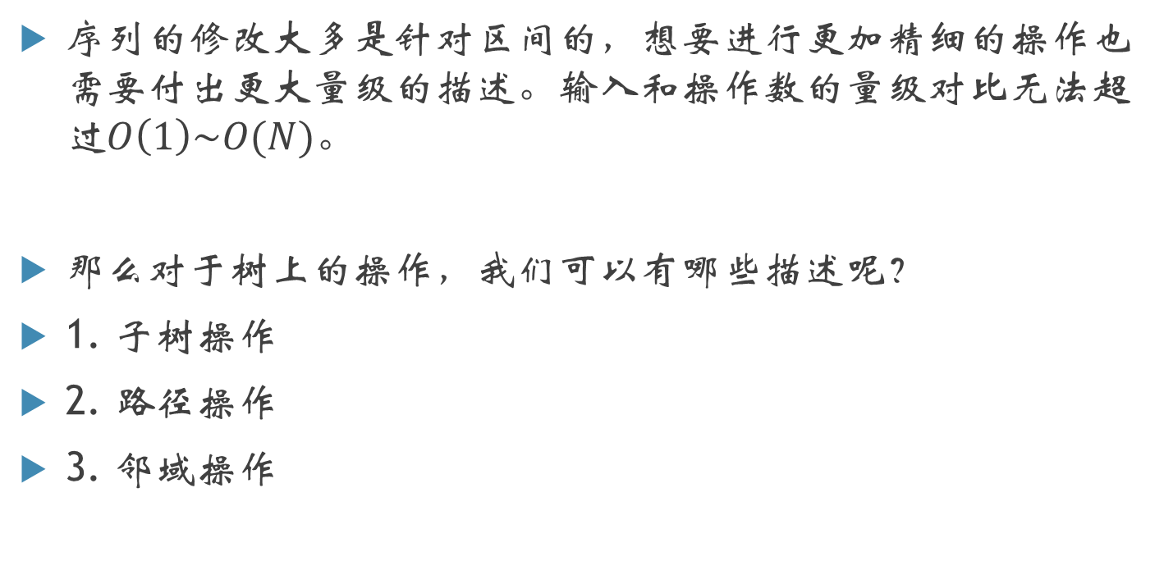
确定问题
序列的修改大多是针对区间的，想要进行更加精细的操作也需要付出更大量级的描述。输入和操作数的量级对比无法超过$O\left(1\right)\sim O(N)$。
那么对于树上的操作，我们可以有哪些描述呢？
1. 子树操作
2. 路径操作
3. 邻域操作

Slide 4
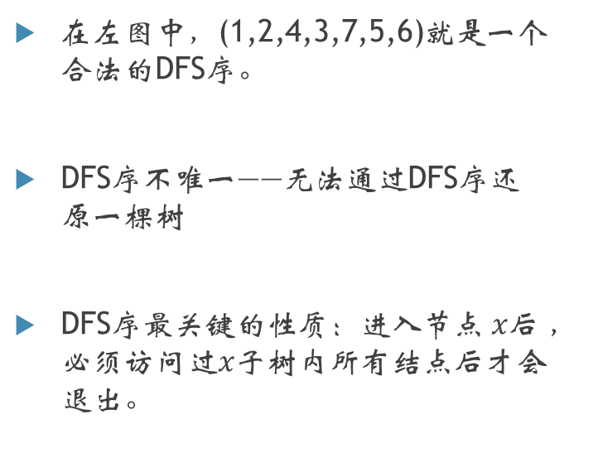
最简单的序列化——DFS序
DFS序：对于一棵树进行深度优先搜索过程中，访问节点的顺序：
1
在左图中，(1,2,4,3,7,5,6)就是一个合法的DFS序。
DFS序不唯一——无法通过DFS序还原一棵树
DFS序最关键的性质：进入节点$x后$，必须访问过$x$子树内所有结点后才会退出。
2
3
4
5
7
6

Slide 5
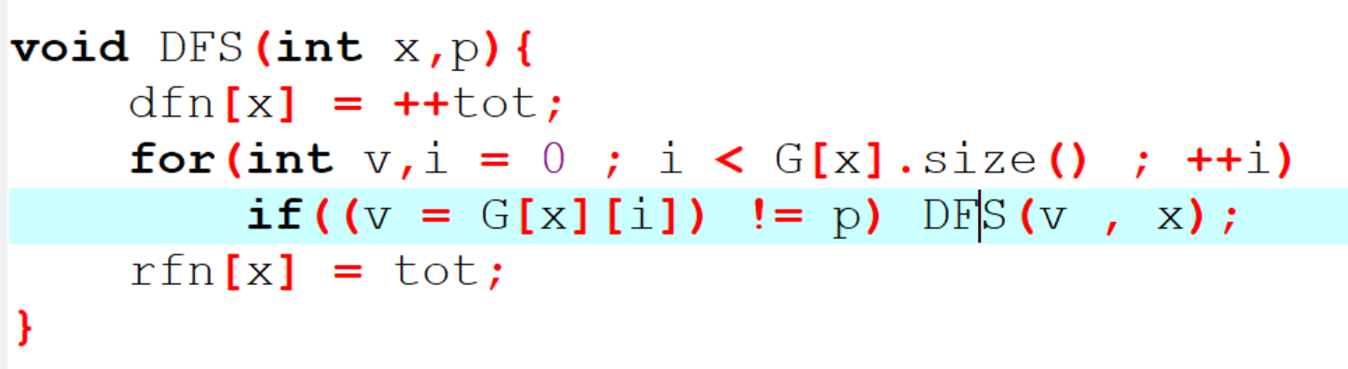
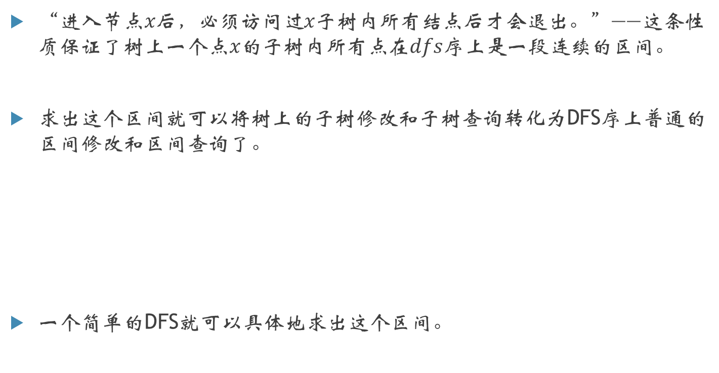
最简单的序列化——DFS序
“进入节点$x后$，必须访问过$x$子树内所有结点后才会退出。”——这条性质保证了树上一个点$x$的子树内所有点在$dfs$序上是一段连续的区间。
求出这个区间就可以将树上的子树修改和子树查询转化为DFS序上普通的区间修改和区间查询了。
一个简单的DFS就可以具体地求出这个区间。

Slide 6
使用DFS序解决特殊的路径操作
Eg1[USACO19FEB]Cow Land G：维护一棵树，要求支持单点修改以及求路径异或和。
做一个前缀和，维护每一个点到根结点的异或和，单点修改变为DFS序上的区间修改，路径异或和变成两个单点查询以及一次求LCA。
拓展性？
单点修改无法拓展。
路径查询可行的条件是查询的东西可以做“减法”。

Slide 7
DFS序的加强版——欧拉序
欧拉序严格来说有两种，各有用法：
1.每次从子树中DFS回到结点x时再次记录x：
Eg:(1,2,4,2,1,3,5,6,5,3,7,3,1)
总长度为2n-1，等价于在边上移动时将目标点入列。
2.每次退出一个结点的DFS时记录该结点
Eg:(1,2,4,4,2,3,5,6,6,5,7,7,3,1)
总长度为2n。
1
2
3
4
5
7
6

Slide 8
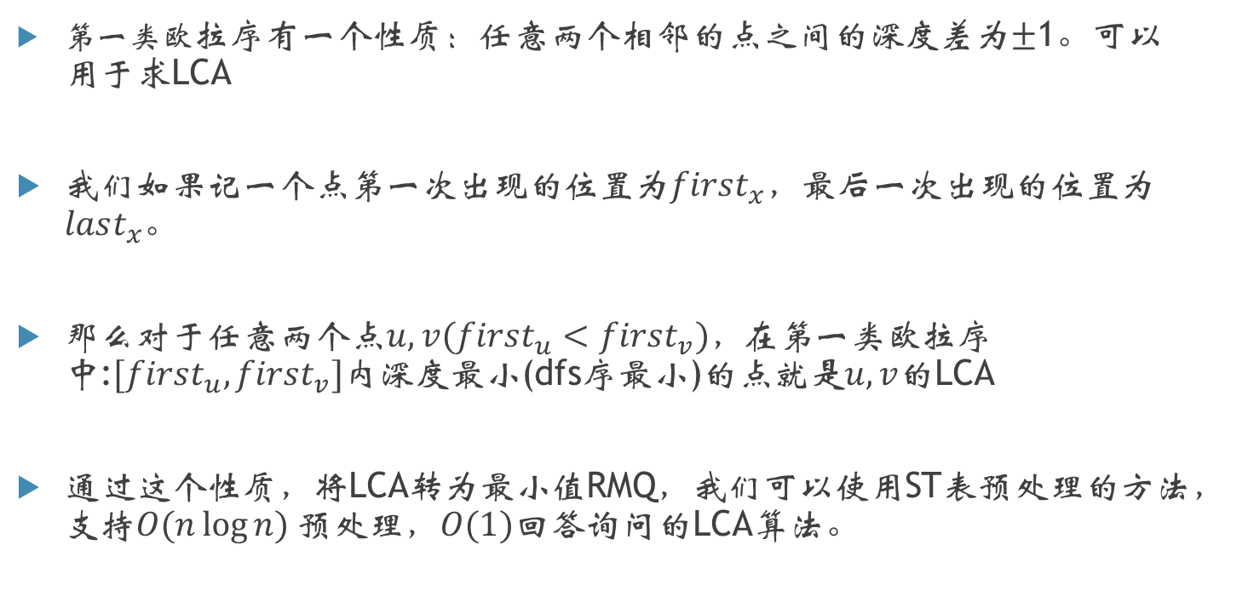
欧拉序
第一类欧拉序有一个性质：任意两个相邻的点之间的深度差为$±$1。可以用于求LCA
我们如果记一个点第一次出现的位置为$first_{x}，$最后一次出现的位置为$last_{x}$。
那么对于任意两个点$u,v(first_{u}<first_{v})，$在第一类欧拉序中:$[first_{u},first_{v}]$内深度最小(dfs序最小)的点就是$u,v$的LCA
通过这个性质，将LCA转为最小值RMQ，我们可以使用ST表预处理的方法，支持$O(n\log{n}) 预处理$，$O(1)回答$询问的LCA算法。

Slide 9
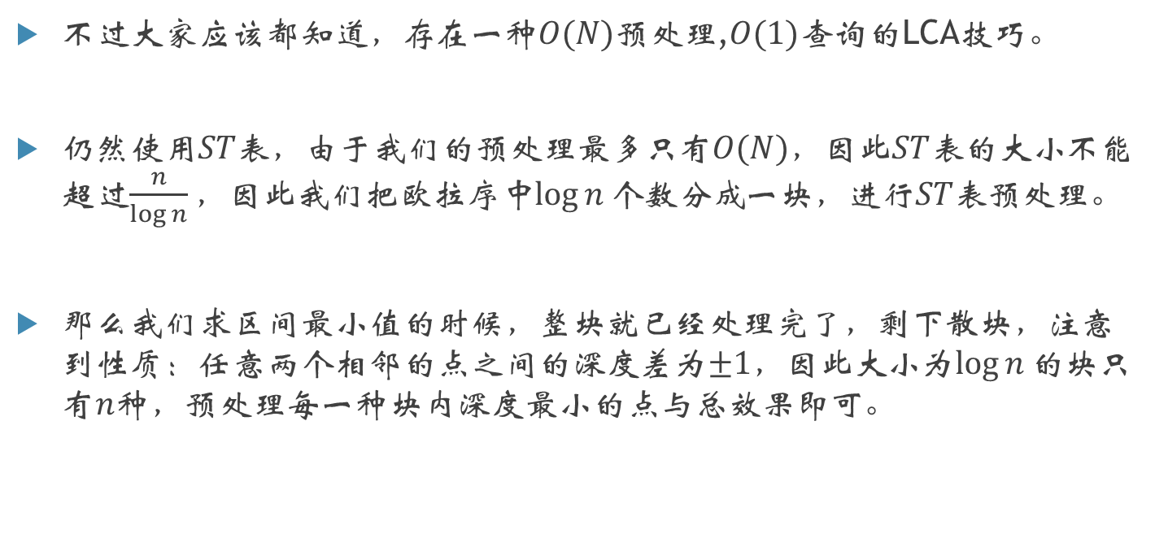
欧拉序
不过大家应该都知道，存在一种$O(N)$预处理,$O(1)$查询的LCA技巧。
仍然使用$ST表$，由于我们的预处理最多只有$O(N)，$因此$ST$表的大小不能超过$\frac{n}{\log{n}}，$因此我们把欧拉序中$\log{n}个$数分成一块，进行$ST表$预处理。
那么我们求区间最小值的时候，整块就已经处理完了，剩下散块，注意到性质：任意两个相邻的点之间的深度差为$±1$，因此大小为$\log{n}的$块只有$n$种，预处理每一种块内深度最小的点与总效果即可。

Slide 10
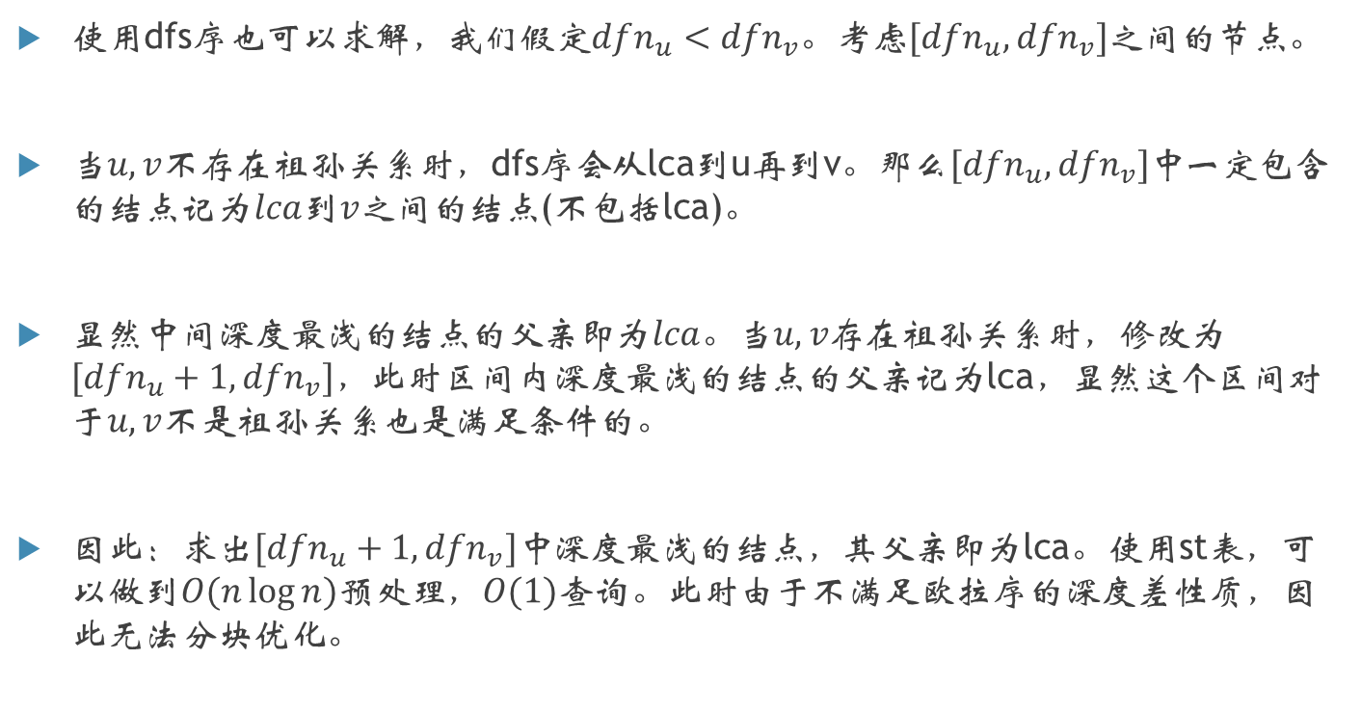
Dfs序求解LCA
使用dfs序也可以求解，我们假定$dfn_{u}<dfn_{v}$。考虑$[dfn_{u},dfn_{v}]$之间的节点。
当$u,v$不存在祖孙关系时，dfs序会从lca到u再到v。那么$[dfn_{u},dfn_{v}]$中一定包含的结点记为$lca$到$v$之间的结点(不包括lca)。
显然中间深度最浅的结点的父亲即为$lca$。当$u,v$存在祖孙关系时，修改为$[dfn_{u}+1,dfn_{v}]，$此时区间内深度最浅的结点的父亲记为lca，显然这个区间对于$u,v$不是祖孙关系也是满足条件的。
因此：求出$[dfn_{u}+1,dfn_{v}]中$深度最浅的结点，其父亲即为lca。使用st表，可以做到$O(n\log{n})预处理$，$O(1)$查询。此时由于不满足欧拉序的深度差性质，因此无法分块优化。

Slide 11
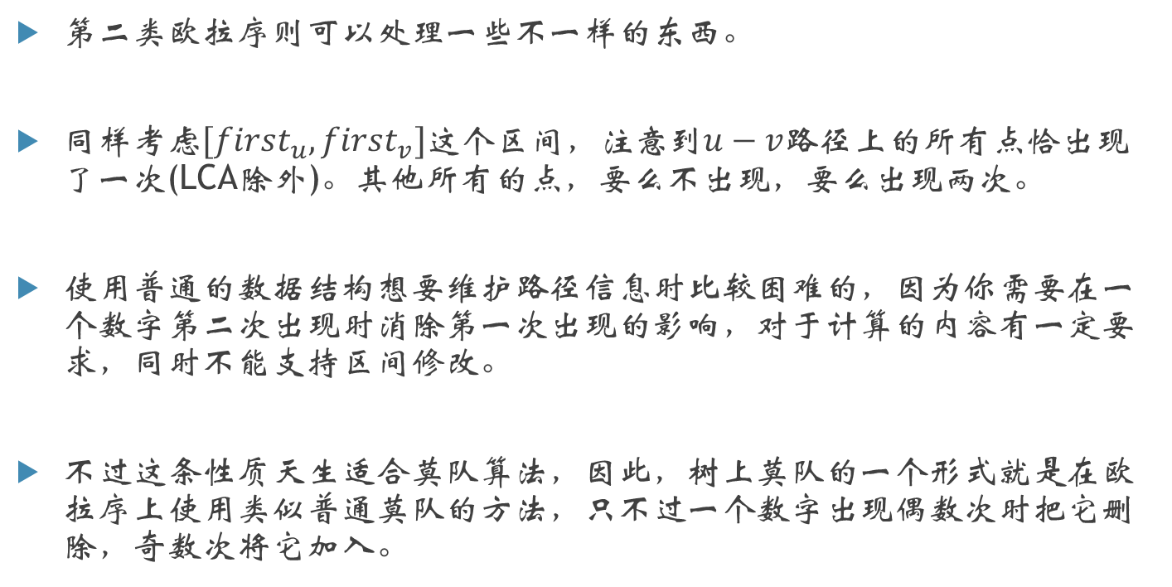
欧拉序
第二类欧拉序则可以处理一些不一样的东西。
同样考虑$[first_{u},first_{v}]$这个区间，注意到$u−v路径$上的所有点恰出现了一次(LCA除外)。其他所有的点，要么不出现，要么出现两次。
使用普通的数据结构想要维护路径信息时比较困难的，因为你需要在一个数字第二次出现时消除第一次出现的影响，对于计算的内容有一定要求，同时不能支持区间修改。
不过这条性质天生适合莫队算法，因此，树上莫队的一个形式就是在欧拉序上使用类似普通莫队的方法，只不过一个数字出现偶数次时把它删除，奇数次将它加入。

Slide 12
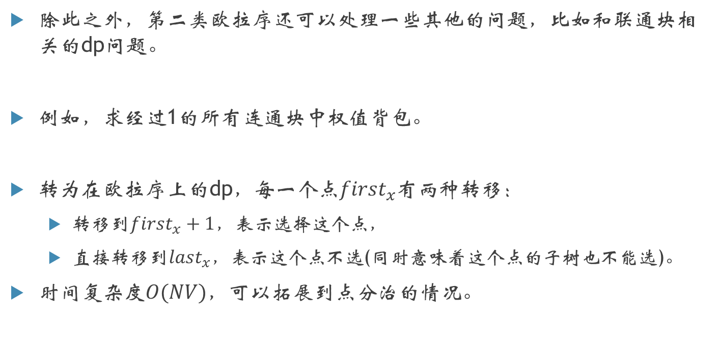
欧拉序
除此之外，第二类欧拉序还可以处理一些其他的问题，比如和联通块相关的dp问题。
例如，求经过1的所有连通块中权值背包。
转为在欧拉序上的dp，每一个点$first_{x}$有两种转移：
转移到$first_{x}+1$，表示选择这个点，
直接转移到$last_{x}$，表示这个点不选(同时意味着这个点的子树也不能选)。
时间复杂度$O(NV)$，可以拓展到点分治的情况。

Slide 13
寻找一种能够处理路径操作的dfs序
目前为止，我们还没有找到一个真正合适的进行类路径操作的方法。使用前缀和的手段只能处理路径查询和单点修改，子树查询修改以及链修改都无法处理。使用欧拉序处理路径操作可以使用莫队，但是仍然不支持路径修改和子树修改，同时复杂度较高。
思考以下问题：
1. DFS序唯一吗？
2. 能否使用一种固定的DFS序使得树上的任意路径在DFS序上被划分成不多的若干段？

Slide 14
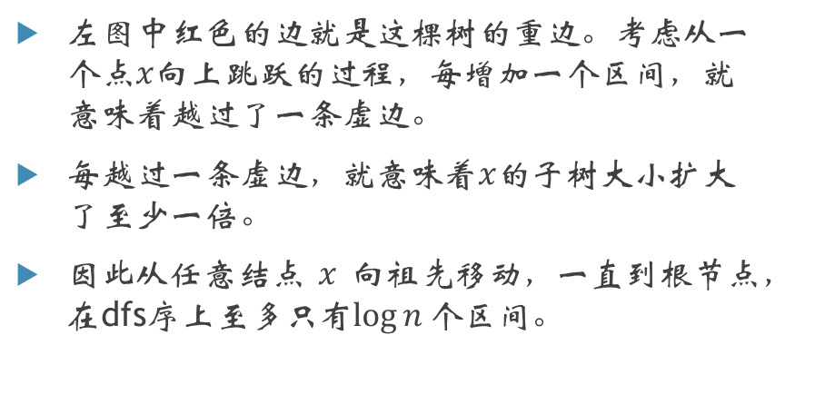
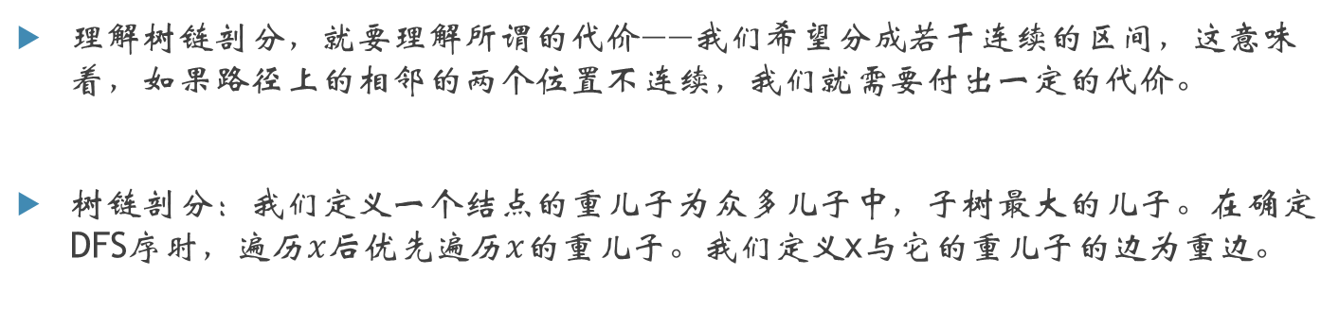
树链剖分
理解树链剖分，就要理解所谓的代价——我们希望分成若干连续的区间，这意味着，如果路径上的相邻的两个位置不连续，我们就需要付出一定的代价。
树链剖分：我们定义一个结点的重儿子为众多儿子中，子树最大的儿子。在确定DFS序时，遍历$x$后优先遍历$x$的重儿子。我们定义x与它的重儿子的边为重边。
1
左图中红色的边就是这棵树的重边。考虑从一个点$x$向上跳跃的过程，每增加一个区间，就意味着越过了一条虚边。
每越过一条虚边，就意味着$x$的子树大小扩大了至少一倍。
因此从任意结点$x$向祖先移动，一直到根节点，在dfs序上至多只有$\log{n}个$区间。
2
3
4
5
7
6

Slide 15
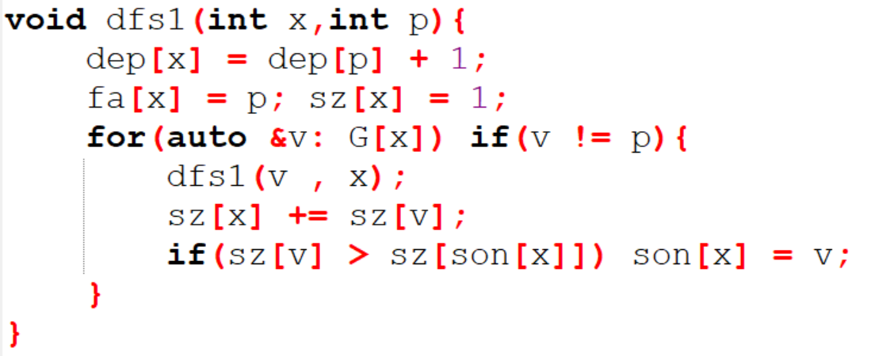
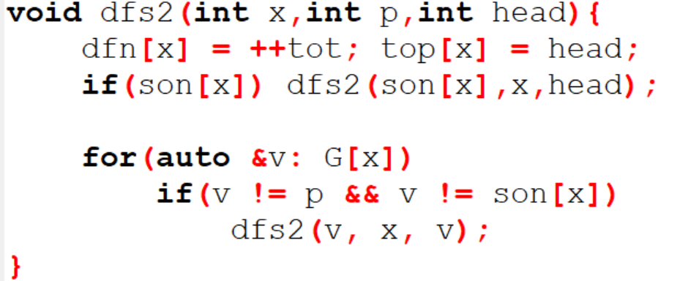
树链剖分
左侧的两个函数就是树链剖分的核心函数。
首先调用dfs1，求的每个点的深度，子树大小以及重儿子。
然后调用dfs2，优先访问重儿子，这样一个点和他的重儿子dfs序就会连起来。

Slide 16
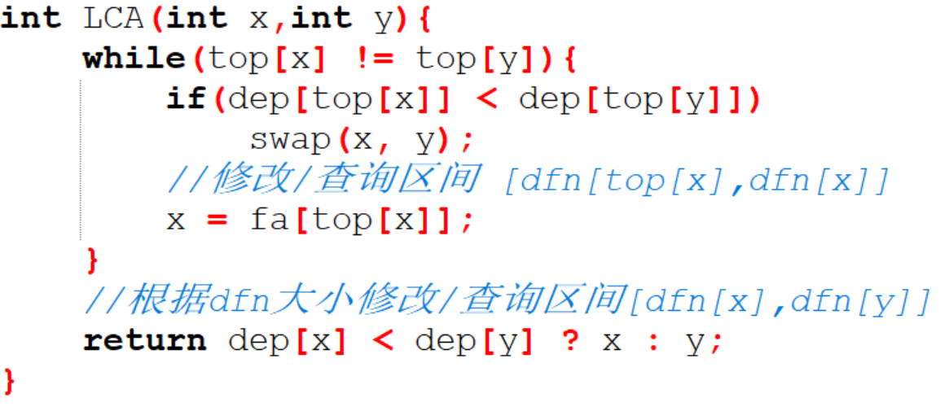
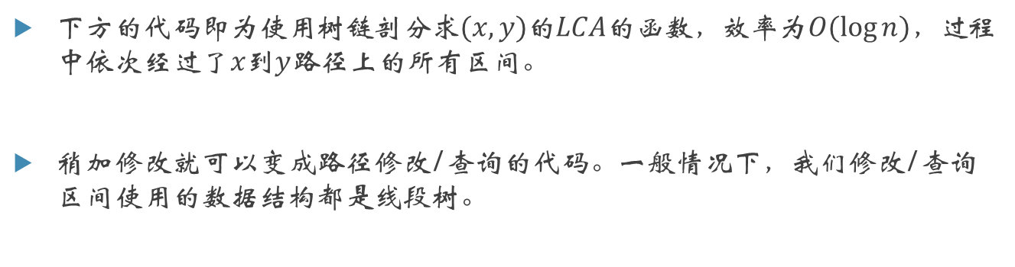
树链剖分
下方的代码即为使用树链剖分求$(x,y)$的$LCA$的函数，效率为$O(\log{n})，$过程中依次经过了$x$到$y$路径上的所有区间。
稍加修改就可以变成路径修改/查询的代码。一般情况下，我们修改/查询区间使用的数据结构都是线段树。

Slide 17
思考
今天我们的主题是树上问题的序列化，因此我们将所有结点全部存储在一个数据结构内，通过树链剖分转变成普通的序列问题。
这个结构是否有一定的复杂度损耗？
如果我们对于每一条重链单独维护一个数据结构，能否降低时间复杂度？

Slide 18
动态树(Link Cut Tree)
动态树——从理论上来说，这是一个大部分情况下优于树链剖分的数据结构。不过由于难度较大，目前在NOI考纲内标为10级，进入集训队之后才允许考。
因此关于动态树的部分，大家只需要知道它的运行逻辑即可，代码实现和复杂度分析都不错要求。
动态树的本质仍然是将树改成若干条链维护，不同的是，使用动态树进行维护，无论是链的划分，还是树的形态，都可以随时变化。

Slide 19

动态树(Link Cut Tree)
思考一下，为了实现链的重新划分，我们需要怎样维护，例如：现在我需要把$x到$根的路径合并到一条重链上。
为了实现将x到根路径合并到一条重链上。我们必须对每一条重链单独维护一个数据结构。整体的数据结构想要更换顺序是比较麻烦的。
对于每条重链单独维护数据结构，为了支持链操作，我们需要能够去除重链区间，因此数据结构必须按照深度排序。
合并重链过程需要进行数据结构的分裂与合并(按照深度)，因此平衡树是一个比较合适的数据结构。
$$x$$

Slide 20
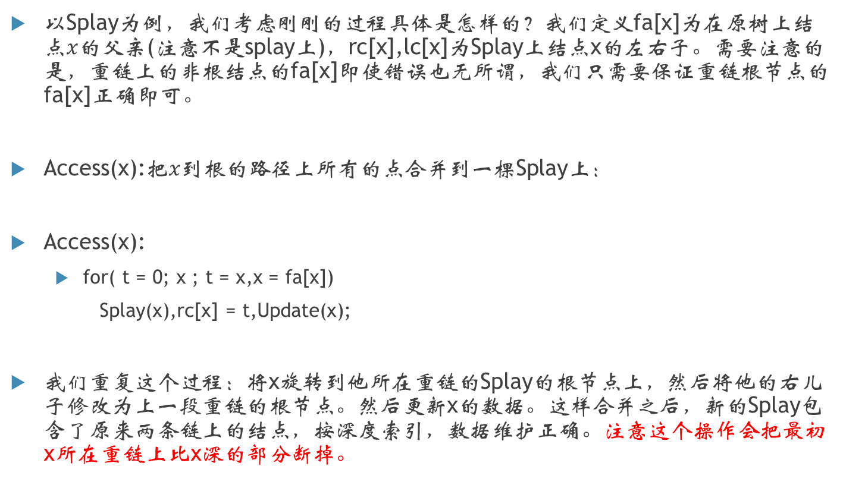
动态树(Link Cut Tree)
以Splay为例，我们考虑刚刚的过程具体是怎样的？我们定义fa[x]为在原树上结点$x$的父亲(注意不是splay上)，rc[x],lc[x]为Splay上结点x的左右子。需要注意的是，重链上的非根结点的fa[x]即使错误也无所谓，我们只需要保证重链根节点的fa[x]正确即可。
Access(x):把$x到$根的路径上所有的点合并到一棵Splay上：
Access(x):
for( t = 0; x ; t = x,x = fa[x])
Splay(x),rc[x] = t,Update(x);
我们重复这个过程：将x旋转到他所在重链的Splay的根节点上，然后将他的右儿子修改为上一段重链的根节点。然后更新x的数据。这样合并之后，新的Splay包含了原来两条链上的结点，按深度索引，数据维护正确。注意这个操作会把最初x所在重链上比x深的部分断掉。

Slide 21
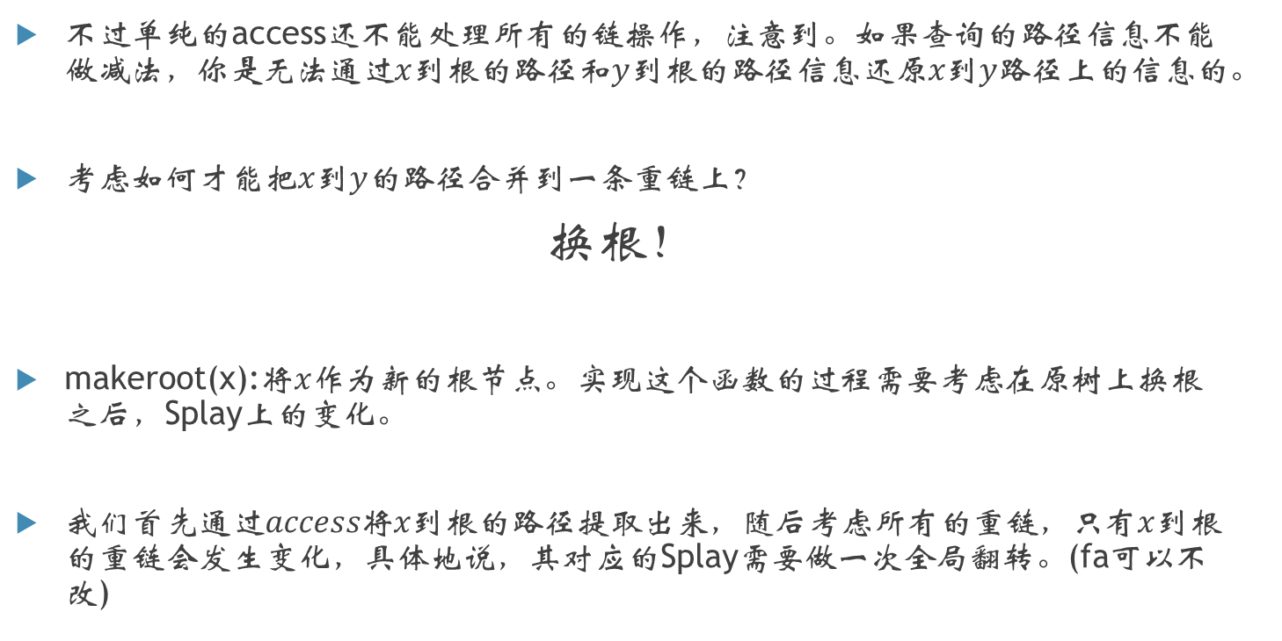
动态树(Link Cut Tree)
不过单纯的access还不能处理所有的链操作，注意到。如果查询的路径信息不能做减法，你是无法通过$x$到根的路径和$y$到根的路径信息还原$x到y路径$上的信息的。
考虑如何才能把$x$到$y$的路径合并到一条重链上？
换根！
makeroot(x):将$x$作为新的根节点。实现这个函数的过程需要考虑在原树上换根之后，Splay上的变化。
我们首先通过$access$将$x到$根的路径提取出来，随后考虑所有的重链，只有$x$到根的重链会发生变化，具体地说，其对应的Splay需要做一次全局翻转。(fa可以不改)

Slide 22
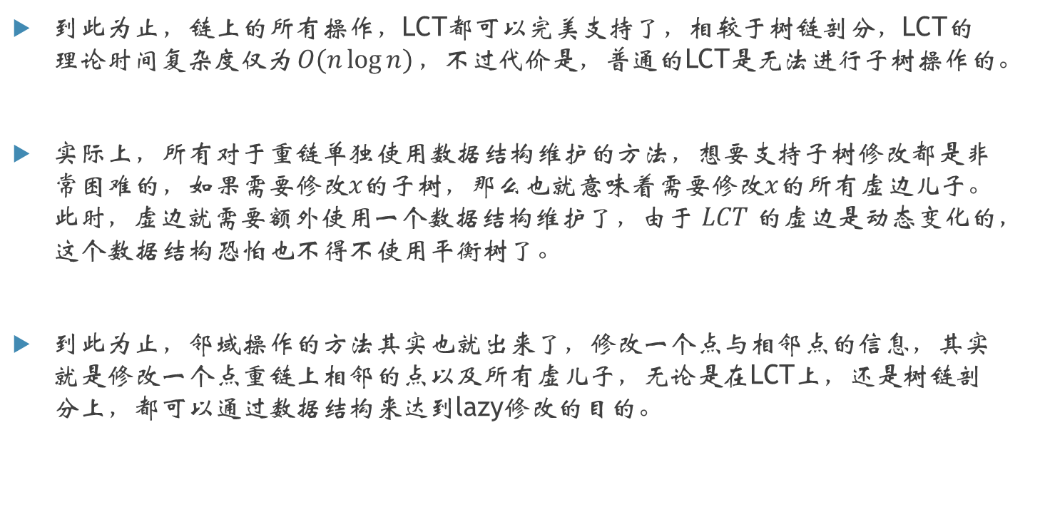
动态树(Link Cut Tree)
到此为止，链上的所有操作，LCT都可以完美支持了，相较于树链剖分，LCT的理论时间复杂度仅为$O(n\log{n})$，不过代价是，普通的LCT是无法进行子树操作的。
实际上，所有对于重链单独使用数据结构维护的方法，想要支持子树修改都是非常困难的，如果需要修改$x的$子树，那么也就意味着需要修改$x$的所有虚边儿子。此时，虚边就需要额外使用一个数据结构维护了，由于$LCT$的虚边是动态变化的，这个数据结构恐怕也不得不使用平衡树了。
到此为止，邻域操作的方法其实也就出来了，修改一个点与相邻点的信息，其实就是修改一个点重链上相邻的点以及所有虚儿子，无论是在LCT上，还是树链剖分上，都可以通过数据结构来达到lazy修改的目的。

Slide 23
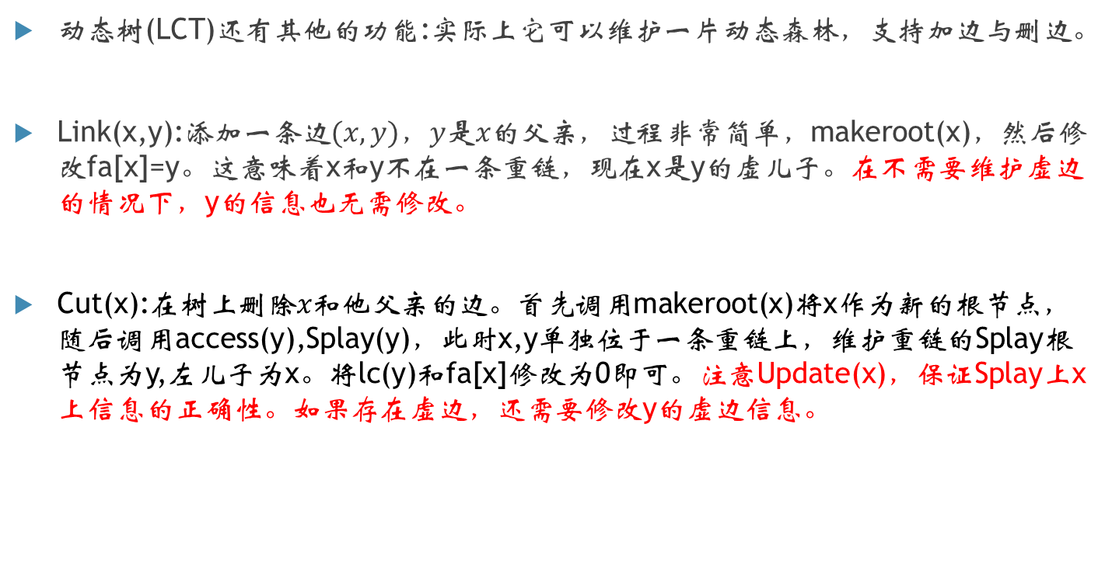
动态树(Link Cut Tree)
动态树(LCT)还有其他的功能:实际上它可以维护一片动态森林，支持加边与删边。
Link(x,y):添加一条边$(x,y)，y是x的父亲$，过程非常简单，makeroot(x)，然后修改fa[x]=y。这意味着x和y不在一条重链，现在x是y的虚儿子。在不需要维护虚边的情况下，y的信息也无需修改。
Cut(x):在树上删除$x和$他父亲的边。首先调用makeroot(x)将x作为新的根节点，随后调用access(y),Splay(y)，此时x,y单独位于一条重链上，维护重链的Splay根节点为y,左儿子为x。将lc(y)和fa[x]修改为0即可。注意Update(x)，保证Splay上x上信息的正确性。如果存在虚边，还需要修改y的虚边信息。

Slide 24
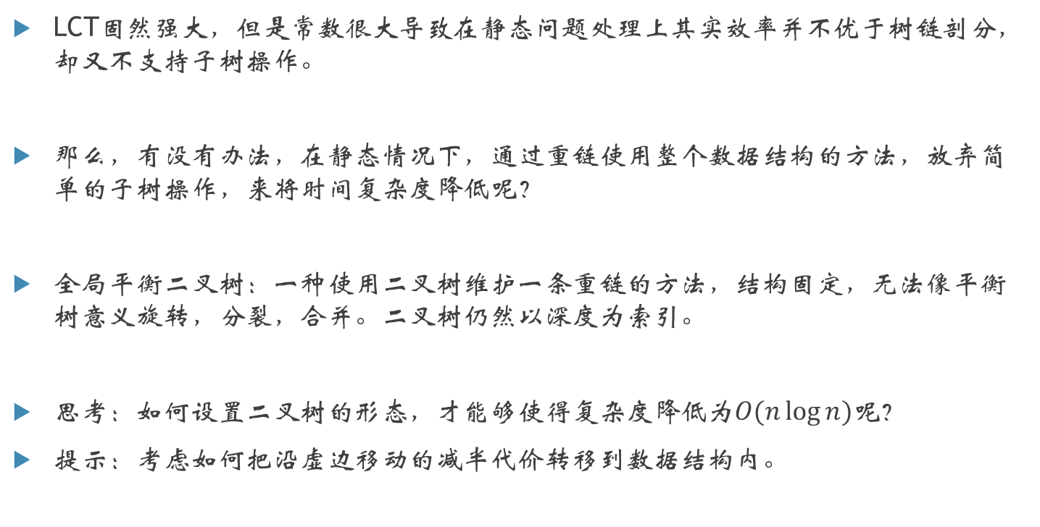
全局平衡二叉树
LCT固然强大，但是常数很大导致在静态问题处理上其实效率并不优于树链剖分，却又不支持子树操作。
那么，有没有办法，在静态情况下，通过重链使用整个数据结构的方法，放弃简单的子树操作，来将时间复杂度降低呢？
全局平衡二叉树：一种使用二叉树维护一条重链的方法，结构固定，无法像平衡树意义旋转，分裂，合并。二叉树仍然以深度为索引。
思考：如何设置二叉树的形态，才能够使得复杂度降低为$O(n\log{n})呢$？
提示：考虑如何把沿虚边移动的减半代价转移到数据结构内。

Slide 25
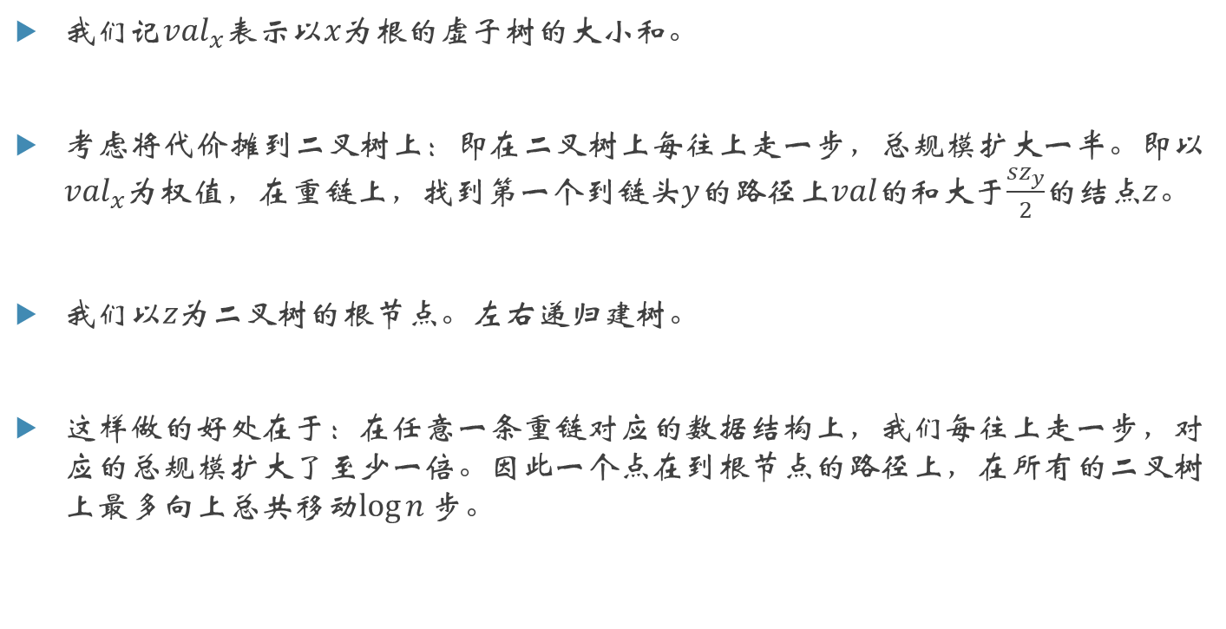
全局平衡二叉树
我们记$val_{x}$表示以$x为$根的虚子树的大小和。
考虑将代价摊到二叉树上：即在二叉树上每往上走一步，总规模扩大一半。即以$val_{x}$为权值，在重链上，找到第一个到链头$y$的路径上$val的$和大于$\frac{sz_{y}}{2}$的结点$z$。
我们以$z为二叉树$的根节点。左右递归建树。
这样做的好处在于：在任意一条重链对应的数据结构上，我们每往上走一步，对应的总规模扩大了至少一倍。因此一个点在到根节点的路径上，在所有的二叉树上最多向上总共移动$\log{n}步$。

Slide 26
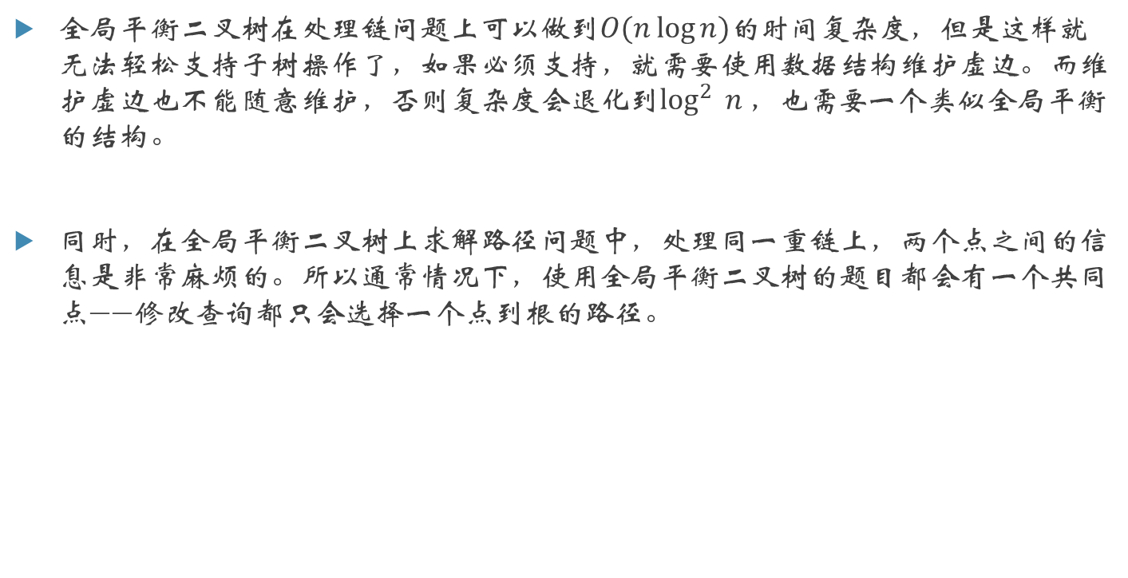
全局平衡二叉树
全局平衡二叉树在处理链问题上可以做到$O(n\log{n})的$时间复杂度，但是这样就无法轻松支持子树操作了，如果必须支持，就需要使用数据结构维护虚边。而维护虚边也不能随意维护，否则复杂度会退化到$\log^{2}{ n}，也需要$一个类似全局平衡的结构。
同时，在全局平衡二叉树上求解路径问题中，处理同一重链上，两个点之间的信息是非常麻烦的。所以通常情况下，使用全局平衡二叉树的题目都会有一个共同点——修改查询都只会选择一个点到根的路径。

